Slide 1

点
文图：PeterReynolds
（彼得‧雷諾茲）
翻译：艾斯苔尔

Slide 2
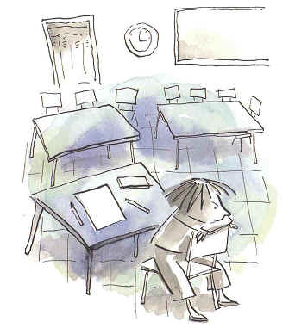
美术课结束了，但是瓦斯蒂还是黏在椅子上不走，她的画纸上一片空白。

Slide 3
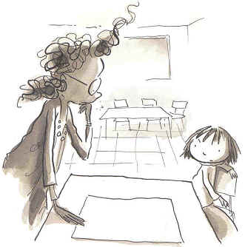
瓦斯蒂的老师俯身去看那张白纸。
“啊！一场雪暴中的北极熊，”她说。
“真滑稽！”瓦斯蒂说。“我压根就没画！”

Slide 4
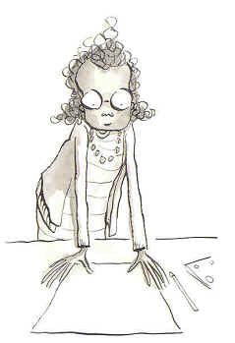
她的老师笑了。 “随便画个线或点，看它能指引你去哪。”

Slide 5
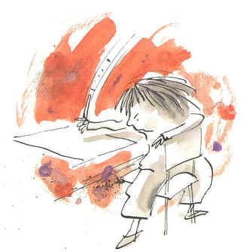
瓦斯蒂猛然抓起毡头墨水笔，在纸上潇洒的用力一戳。 “这里！”

Slide 6
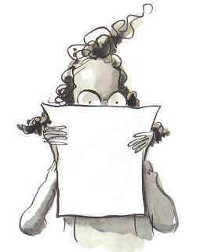
瓦斯蒂的老师拿起纸，仔细的研究了半天。
“嗯……”

Slide 7
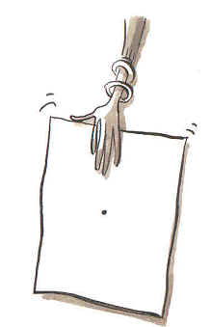
她把纸推到瓦斯蒂的跟前，淡淡的说：
“现在，签上你的名字。”

Slide 8
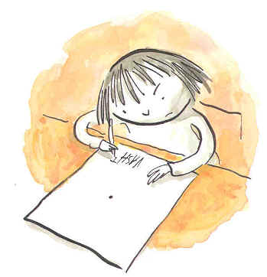
瓦斯蒂思考了一小会儿，“好吧，也许我不会画画，但是我会签上我的名字。”

Slide 9
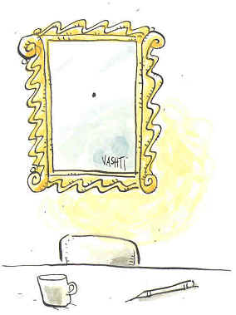
到了下周，瓦斯蒂走进她的美术教室。她惊奇的发现，悬挂在老师办公桌前的，正是她画的那个点！而且，她的画还镶嵌在金色的涡型画框里！

Slide 10
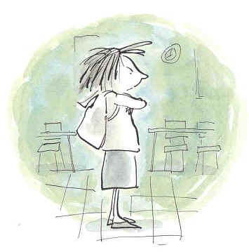
“嗯……！我可以画比这个更好嘛！”

Slide 11
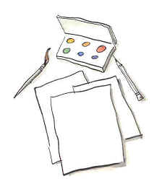
她拿出以前从来都没用过的水彩，开始画画。

Slide 12
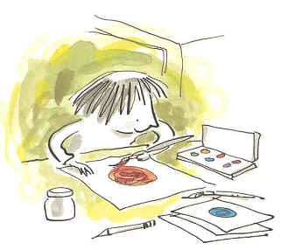
瓦斯蒂画了又画，画了又画。一个黄点。一个绿点。一个红点。一个蓝点。

Slide 13
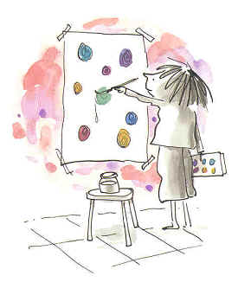
蓝色和红色混合在了一起，她发现，她弄出了一个紫色的点。

Slide 14
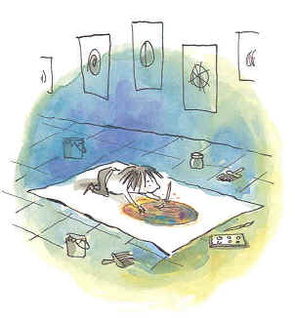
“要是我能画小点，那我也能画大点。”瓦斯蒂挥舞着一只大画笔，在一张大纸上作画，颜色四溅，她想画大大的点。

Slide 15
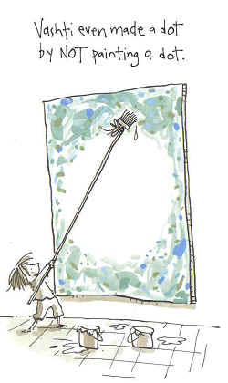
瓦斯蒂甚至可以营造出一个点的氛围，而不是直接画出一个点。

Slide 16
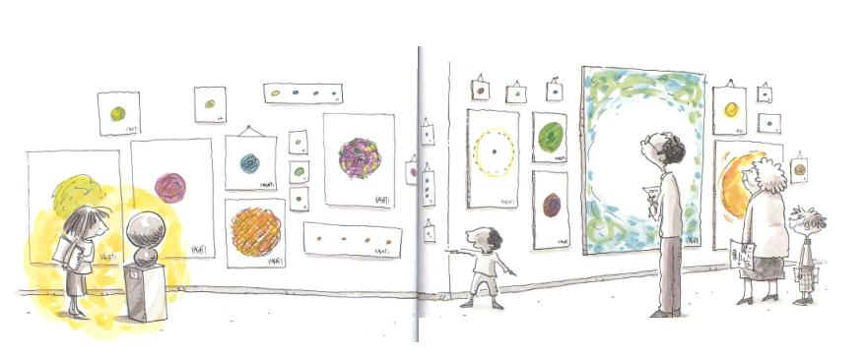
几星期后，在学校的美术展览会上，瓦斯蒂画的点赢得了许多的啧啧称赞声。

Slide 17
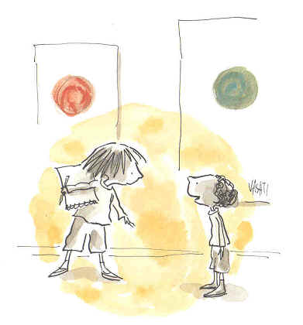
瓦斯蒂发现一个小男孩仰望着她。 “你真是一个艺术家。我好希望我也能画的这么好。”
“我打赌你肯定没问题。”
“我？不，我不行的。没有尺我不可能画这么直的线条。”

Slide 18
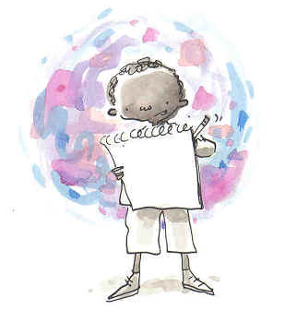
瓦斯蒂笑了。 她递给小男孩一张纸。
“画给我看看。”
小男孩画线的时候，他的笔抖个不停。

Slide 19
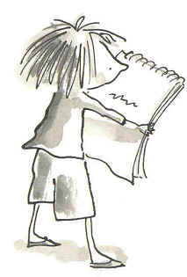
瓦斯蒂注视着男孩的画。 过了一会儿，她说……

Slide 20
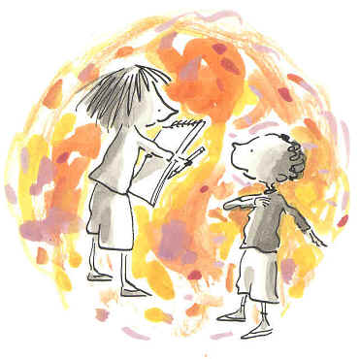
“请……签上你的名字。”

